Slide 1
TRƯỜNG ĐẠI HỌC TÀI NGUYÊN VÀ MÔI TRƯỜNG TP.HCM
KHOA HỆ THỐNG THÔNG TIN VÀ VIỄN THÁM
Trang web bán Figure
Bằng ngôn ngữ PHP
STT | Tên | MSSV
01 | Lê Hoài Linh | 0950080129
TP. Hồ Chí Minh, tháng 3 năm 2023

Slide 2
Nội dung
báo cáo
Cơ sở dữ liệu
Phạm vi đồ án
Những điều mới so với những đồ án đã có
Những việc đã làm được
Những việc chưa làm được
Hướng phát triển

Slide 3
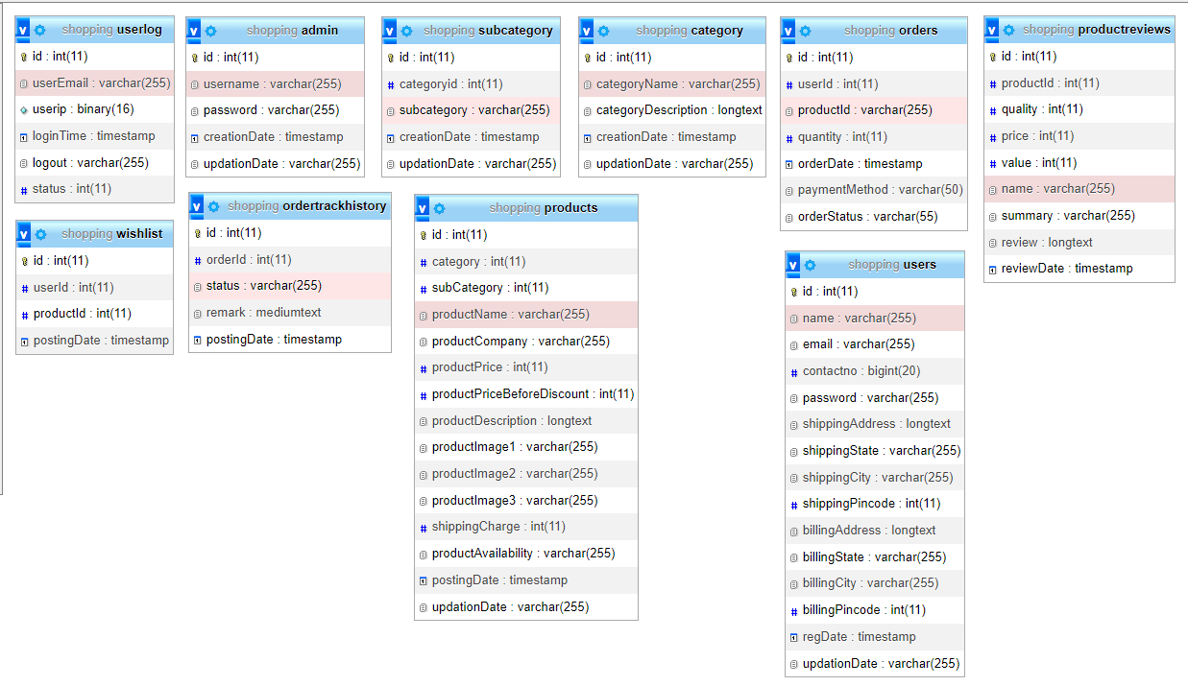
Cơ sở dữ liệu

Slide 4
Phạm vi đồ án
1. Thiết kế giao diện trang web
2. Chức năng đăng nhập và đăng ký tài khoản
3. Danh mục sản phẩm
4. Chi tiết sản phẩm
5. Giỏ hàng
6. Thanh toán
7. Quản lý đơn hàng
8. Tích hợp tính năng chia sẻ sản phẩm lên mạng xã hội
9. Tích hợp tính năng tìm kiếm
10. Quản lý thông tin khách hàng

Slide 5
Những việc đã làm được
Trang người dùng
Trang Admin
Đăng nhập,đăng ký, đăng xuất
Đăng nhập, đăng xuất
Xem thông tin, đánh giá sản phẩm
Quản lý đơn hàng
Đơn hàng hôm nay
Tất cả đơn hang
Đơn hàng đã giao
Tìm kiếm sản phẩm mình muốn
Xem được các sản phẩm đã yêu thích
Xem được thông tin người dùng
Thay đổi được thông tin cá nhân và mật khẩu
Thêm và quản lý danh mục
Xem được địa chỉ giao hàng và địa chỉ thanh toán
Thêm và quản lý danh mục phụ
Đặt hàng
Thêm và quản lý sản phẩm
Xem được lịch sử đặt hàng
Xem được hoạt động của người dùng
Hiên giỏ hàng cho biết số lượng sản phẩm đã thêm
Xác nhận giao hàng
Tìm kiếm đơn hàng

Slide 6
Những việc chưa làm được
Trang người dùng
Trang Admin
Chức năng thanh toán còn hạn chế
Giao diện sơ sài, chưa được đẹp
Chưa đưa được quảng cáo vào
Không có thể hủy được đơn hàng nếu có sự cố
Chưa có chức năng quên mật khẩu hay gửi thông báo qua gmail
Không thể xóa được tài khoản của khách hàng
Chưa có chức năng quên mật khẩu hay gửi thông báo qua gmail
Chưa thể xuất hóa đơn và in ra

Slide 7
Hướng phát triển
Nghiên cứu thị trường và khách hàng mục tiêu: tìm hiểu về đối thủ cạnh tranh,
thị trường, yêu cầu của khách hàng
Thiết kế giao diện đồ họa trực quan: sử dụng màu sắc, hình ảnh, biểu tượng đồ họa một cách hợp lý để giúp khách hàng dễ dàng tìm thấy các sản phẩm
Phát triển các tính năng: thêm nhiều kiểu thanh toán
Tối ưu hóa công cụ tìm kiếm (SEO): Tối ưu hóa URL, tag meta, tiêu đề, nội dung, liên kết, v.v. để tăng khả năng của trang web được tìm thấy trên các công cụ tìm kiếm.
Quảng bá trang web: Sử dụng các kênh truyền thông xã hội, hình ảnh, quảng cáo PPC, v.v. để quảng bá cho trang web của bạn và tăng lượng truy cập
Hỗ trợ khách hàng: Đặt chú trọng vào giao tiếp với khách hàng

Slide 8
Cảm ơn thầy và các bạn đã xem

